Slide 1
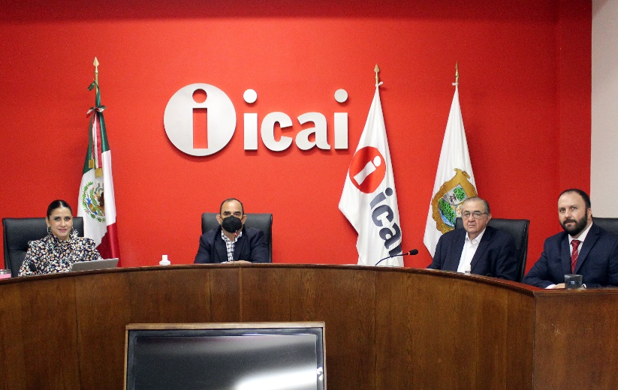
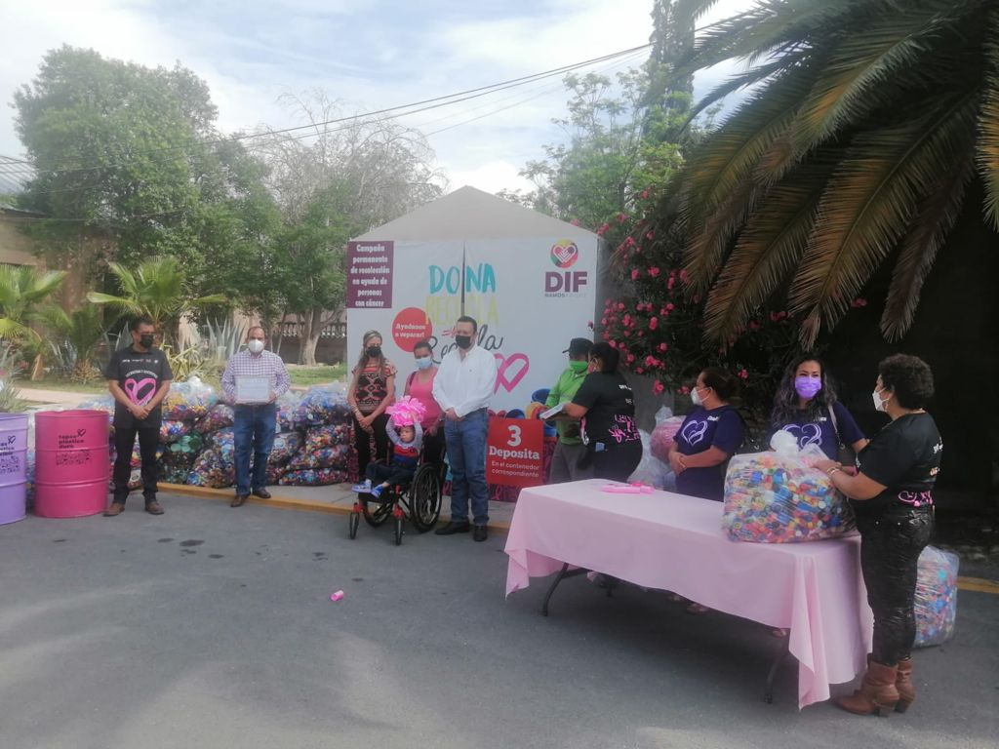
Julio 2021
Agenda del mes
Notes:
1

Slide 2
Actividades julio 2021
Lunes 5 de junio
Como parte de Conversaciones ICAI, un ciclo de conferencias que en conjunto realizan el ICAI y la Academia Interamericana de Derechos Humanos, en el programa de hoy estuvo Luis Falcón con la conferencia ¿Cómo ser un hombre de verdad?
Lunes 5 de junio
En el programa de radio “El poder de la Transparencia” estuvo como invitada Verónica Torres Saucedo, del Departamento de lo contencioso del ICAI.

Slide 3
Actividades junio 2021
Martes 6 de julio
Alfredo Sánchez Marín, del departamento Impulso a la Cultura de la Transparencia del ICAI, impartió durante esta semana un curso-taller virtual sobre Transparencia a estudiantes de distintas carreras de la Universidad Tecnológica de Parras de la Fuente.
Jueves 8 de julio
Andrea Fuentes Osorio, del Departamento de Fortalecimiento a la Transparencia del ICAI, impartió capacitación y asesoría de formatos de la Plataforma Nacional de Transparencia a la Dirección de Fomento Económico y Cultura de Saltillo.
.

Slide 4
Actividades julio 2021
Jueves 8 de julio
José Eduardo Vega Luna, Secretario Técnico del ICAI participó, vía ZOOM, en la serie de diálogos sobre Derechos Humanos que presenta la Asociación de Licenciadas en Derecho del Estado de Coahuila, A.C.
Viernes 9 de julio
El Comisionado Presidente del ICAI, Luis González Briseño participó en la 2da. Sesión Ordinaria del Consejo Nacional del @CONAIP_SNT

Slide 5
Actividades julio 2021
Viernes 9 de julio
El Comisionado Presidente del ICAI, Luis González Briseño acudió a la inauguración de un espacio donde se recibirán los taparroscas que el DIF Ramos Arizpe recolecta para apoyar a niños y niñas, jóvenes y adultos que luchan contra cáncer.
Viernes 9 de julio
Reunión de seguimiento entre funcionarios del ICAI, enlaces de la sociedad civil y Sujetos Obligados que participan en Gobierno Abierto de la #RegiónCarbonífera para crear de un mecanismo de difusión de datos abiertos sobre proyectos y obra pública para el agua.

Slide 6
Actividades julio 2021
Lunes 12 de julio
En “El Poder de la Transparencia” Mónica Canseco, del departamento de Datos Personales del ICAI, habló de Avisos de Privacidad y del 2do Concurso Nacional de Periodismo de Investigación.
Martes 13 de julio
Andrea Fuentes Osorio, del Departamento de Fortalecimiento a la Transparencia del ICAI asesoró y capacitó sobre la implementación del SISAI 2.0 en la Plataforma Nacional de Transparencia a personal de la Secretaría de Salud Coahuila.

Slide 7
Actividades julio 2021
Miércoles 14 de julio
Se realizó la 201 sesión ordinaria del Consejo General del Instituto Coahuilense de Acceso a la Información Pública.
.
Miércoles 14 de julio
Personal de la Administración Fiscal General del Estado de Coahuila, recibió capacitación de Andrea Fuentes Osorio, del Departamento de Fortalecimiento a la Transparencia del ICAI, quien los asesoró y capacitó sobre la implementación del SISAI 2.0 en la PNT.

Slide 8
Actividades julio 2021
Jueves 15 de julio
Andrea Fuentes Osorio, del Departamento de Fortalecimiento a la Transparencia del ICAI, asesoró y capacitó sobre la implementación del SISAI 2.0 en la PNT a personal del Instituto Registral y Catastral del Estado de Coahuila.
Jueves 15 de julio
El Comisionado Presidente del ICAI, Luis González Briseño asistió a la Firma de Convenio de Colaboración entre el Senado de México
y el INAI para la coproducción de una serie que se difundirá a través del Canal de Congreso.
.

